Slide 1
ФГБОУ ВО «Кубанский государственный технологический университет» (ФГБОУ ВО «КубГТУ») Факультет: Информационных технологий и кибербезопасности Кафедра: Информационных систем и программирования ВСТРАИВАЕМЫЕ СИСТЕМЫ ЛАБОРАТОРНАЯ РАБОТА №3 Обработка сигнала джойстика.
Выполнил студент 23-КБ-ПР3
Давков Ярослав
Проверил ст. преподаватель
Кушнир Надежда Владимировна

Slide 2
Цель работы и задания
Цель работы: запрограммировать обработку сигнала от джойстика.
Задание: запрограммировать обработку сигнала от джойстика

Slide 3
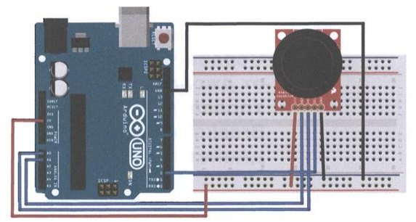
Ход работы
const int xPin = A0;
const int yPin = A1;
const int btnPin = 2;
void setup()
{
Serial.begin(9600);
pinMode(btnPin, INPUT_PULLUP);
}
void loop()
{
int x = analogRead(xPin);
int y = analogRead(yPin);
int btn = digitalRead(btnPin);
int xPct = map(x, 0, 1023, -100, 100);
int yPct = map(y, 0, 1023, -100, 100);
Serial.print("X: "); Serial.print(xPct);
Serial.print(" Y: "); Serial.print(yPct);
Serial.print(" BTN: "); Serial.println(btn == LOW ? "PRESSED" : "RELEASED");
delay(200);
}
Схема: джойстик модуль — X → A0, Y → A1, кнопка → цифровой пин + GND.

